Slide 1
Bài 27: Chia sẻ khó khăn với người khuyết tật
Lớp:…..

Slide 2
Hoạt động giáo dục theo chủ đề
1. Tìm hiểu khó khăn của người khiếm thị
- Nhắm mắt và thử làm một số việc.
- Kể những khó khăn khi thực hiện những việc đó.
Lấy sách vở
Vẽ một bông hoa
Ăn sữa chua

Slide 3
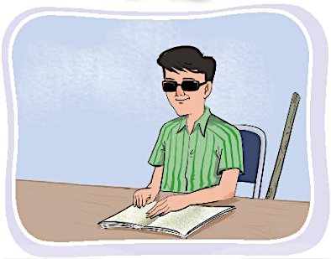
THẢO LUẬN
Người khiếm thị thường gặp phải những khó khăn gì trong cuộc sống?
Người khiếm thị

Slide 4
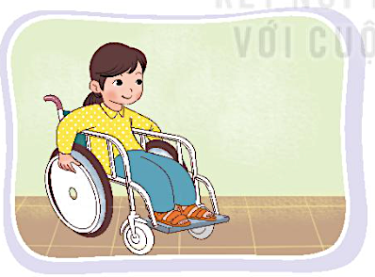
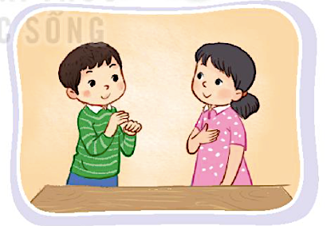
2. Chia sẻ về những người khuyết tật khác.
- Kể tên những người khuyết tật khác mà em biết.
Người khiếm thính
- Nêu những khó khăn mà họ gặp phải trong cuộc sống?

Slide 5
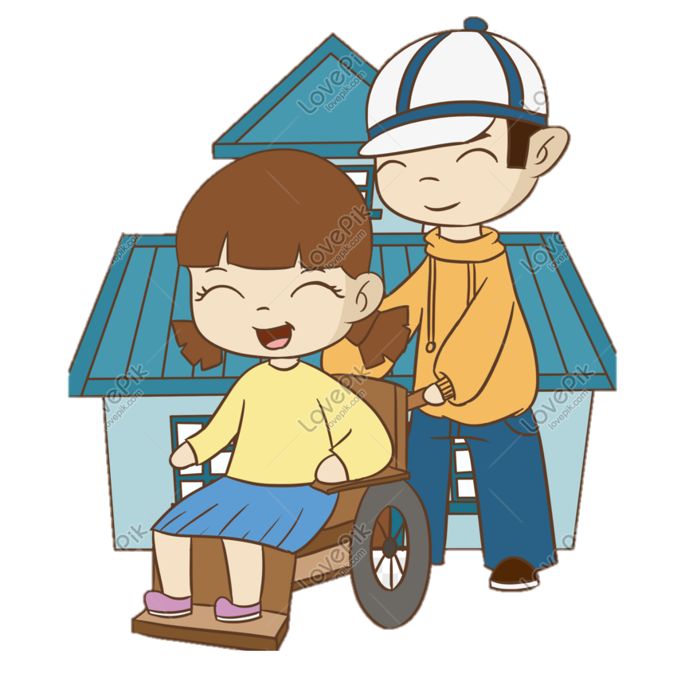
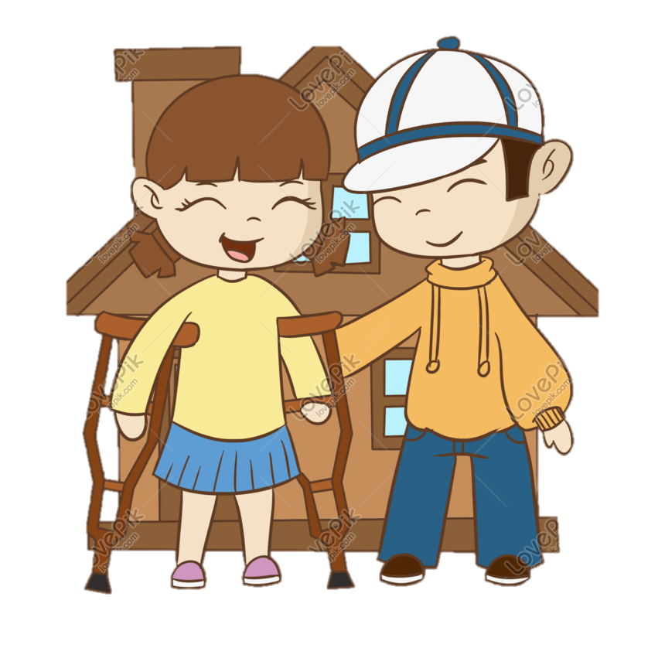
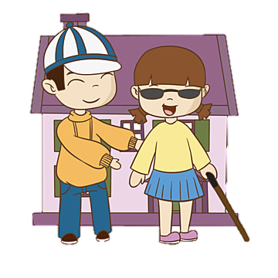
Chúng ta có thể làm gì
để chia sẻ với những người khuyết tật?
Đẩy xe
Đỡ
Giúp họ sang đường

Slide 6
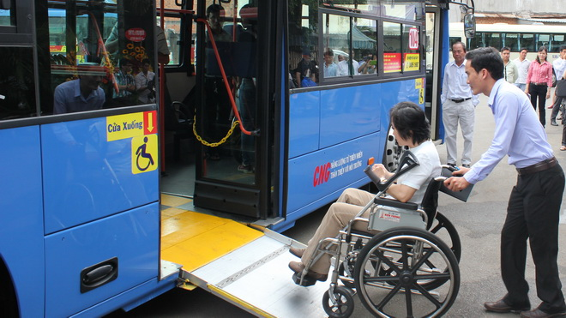
Giúp người khuyết tật lên xe buýt (bằng cửa sau).
Nhường chỗ cho người khuyết tật khi tham gia các phương tiện công cộng.

Slide 7
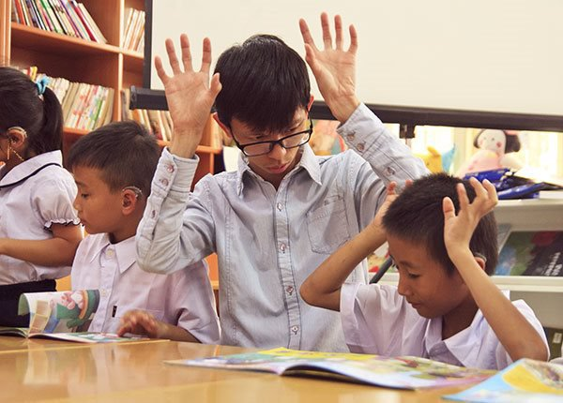
Dùng ngôn ngữ kí hiệu để giao tiếp với người khiếm thính

Slide 8
Hoạt động sau giờ học
Tìm hiểu những người khuyết tật ở địa phương mà em biết.

Slide 9
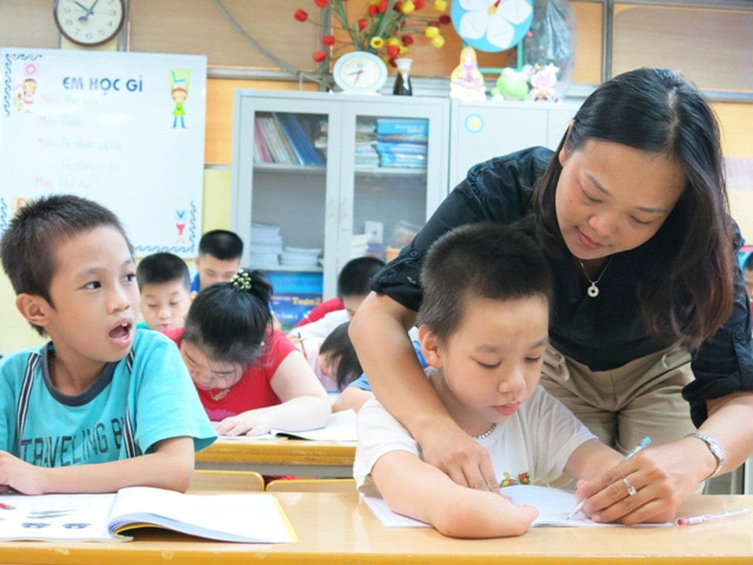
Hoạt động sau giờ học
Thực hiện việc giúp đỡ người khuyết tật ở địa phương.

